Slide 1


DevNet Global
Monitoring System
Système de Surveillance Intelligent — Dashboard Temps Réel
FastAPI
Streamlit
Python
Docker
GitHub Actions
Prometheus
Réalisé par :
Maissa Dhahri · Nour El Houda Gedira
2025–2026
GL1 | Encadrant : Dr. Belgacem Chaibi

Slide 2







Plan de la Présentation
01
02
Présentation du Projet
Architecture Technique
Objectifs, contexte & périmètre
Stack, composants & flux de données
03
04
Backend — FastAPI
Frontend — Streamlit
Endpoints, météo, métriques système
Dashboard, cartes, graphiques
05
06
CI/CD & Infrastructure
Démonstration & Résultats
Docker, GitHub Actions, déploiement
Live demo, captures & métriques
07
Conclusion & Perspectives
Bilan, améliorations futures

Slide 3


01 | Présentation du Projet
DevNet Global Monitoring System
Plateforme de surveillance intelligente en temps réel combinant un tableau de bord météo mondial, des métriques système (CPU, RAM, Disque) et une visualisation interactive des données via FastAPI + Streamlit.
Surveillance Système
Météo Mondiale
Visualisation Avancée
Monitoring CPU, RAM et Disque en temps réel avec jauges animées
Données météo en direct pour 11 villes via l'API Open-Meteo (gratuite)
Graphiques interactifs, carte mondiale et statistiques par pays/région
11
5
4
100%
Villes Monde
Endpoints API
Métriques Live
Open Source

Slide 4
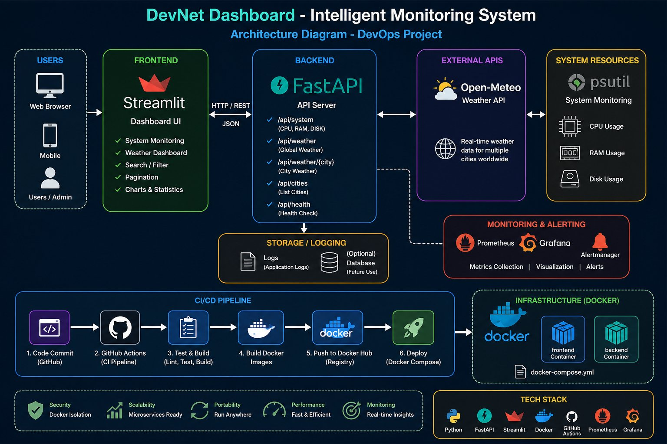
02 | Architecture Technique

Slide 5




03 | Backend — FastAPI
Endpoints API
Fonctionnalités Clés
GET
Métriques Système
/api/system
psutil lit CPU, RAM, Disque en temps réel. Cache 60s côté frontend.
CPU, RAM, Disk — psutil
GET
Météo via Open-Meteo
/api/weather/{city}
API gratuite, sans clé. Température, vent, direction par coordonnées GPS.
Météo ville — Open-Meteo
GET
Recherche & Filtres
/api/cities
Filtrage par pays et recherche texte sur la liste des villes supportées.
Liste villes + filtres
GET
Robustesse & Erreurs
/api/health
Gestion des timeouts, city not found, et réponses JSON structurées.
Health check de l'API

Slide 6


04 | Frontend — Streamlit Dashboard
En-tête & Statut
Jauges CPU/RAM/Disk
Carte Mondiale
Badge Online/Offline en temps réel via /api/health
Graphiques circulaires Plotly avec alerte rouge >85%
scatter_mapbox avec fond carto-darkmatter (Plotly)
Registre des Villes
Cartes Météo Live
Distribution Pays
Tableau filtrable par pays et mot-clé en temps réel
Glassmorphism CSS, couleur selon température (>25°C = orange)
Barres colorées du nombre de nœuds par région géographique
Courbe Températures
Cache & Performance
Design Glassmorphism
Graphique area Plotly avec toutes les villes affichées
@st.cache_data : 60s système, 300s villes pour l'efficacité
CSS JetBrains Mono, fond radial sombre, effets hover 3D

Slide 7


05 | CI/CD & Infrastructure Docker
1
2
3
4
5
6
Code Commit
GitHub Actions
Test & Build
Docker Image
Push Registry
Deploy
GitHub
CI Pipeline
Lint · Test
Build container
Docker Hub
Docker Compose
Infrastructure Docker
GitHub Actions CI/CD
docker-compose.yml orchestre frontend + backend
Déclenchement automatique sur push/PR
Container frontend : Streamlit port 8501
Linting Python (flake8 / black)
Container backend : FastAPI port 8000
Tests unitaires (pytest)
Réseau bridge interne entre conteneurs
Build image Docker automatisé
Isolation et portabilité totale
Push vers Docker Hub Registry

Slide 8
Stack Technologique
Backend
Frontend
Python 3.11
Langage principal
Streamlit
Framework dashboard Python
FastAPI
Framework API REST asynchrone
Plotly
Graphiques interactifs
psutil
Métriques système OS
Pandas
Manipulation de données
Open-Meteo
API météo gratuite (REST)
CSS Glassmorphism
Design premium sombre
DevOps
Monitoring
Docker
Conteneurisation
Prometheus
Collecte de métriques
Docker Compose
Orchestration multi-service
Grafana
Visualisation dashboards
GitHub Actions
CI/CD automatisé
Alertmanager
Gestion des alertes
Docker Hub
Registre d'images
Health Checks
Endpoint /api/health

Slide 9

07 | Conclusion & Perspectives
Bilan du Projet
Système de surveillance fullstack fonctionnel ✓ FastAPI + Streamlit
Architecture microservices conteneurisée avec Docker Compose ✓
Pipeline CI/CD automatisé ✓ GitHub Actions → Docker Hub → Deploy
Améliorations Futures
Base de données
WebSocket Temps Réel
Authentification
Kubernetes
PostgreSQL pour historiser les métriques et météo
Streaming live sans rechargement de page
JWT / OAuth2 pour sécuriser l'accès au dashboard
Migration de Docker Compose vers K8s pour la scalabilité

Slide 10
Merci pour votre attention !
Questions & Discussion
Maissa Dhahri · Nour El Houda Gedira
GL1 | Encadrant : Dr. Belgacem Chaibi | 2025–2026

